Slide 1
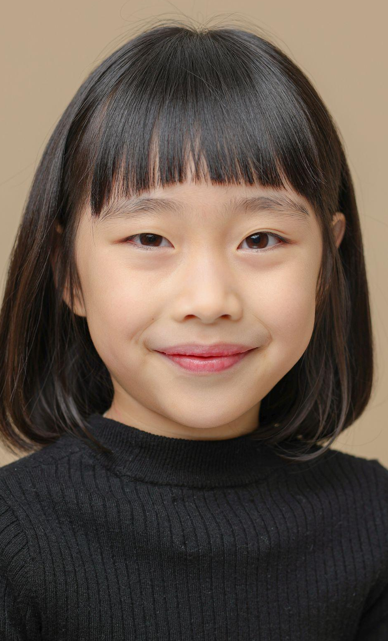
조해영
생년월일 2018.02.22 (7세)
키/몸무게 112cm, 18kg 신발사이즈 185mm
연락처: 010-7667-8383 인스타: hae0_222 주소: 경기 화성
특기: 연기 (눈물연기 가능)

Slide 2
[ 출연 ]
2023. 10 단편영화 ‘엄마수업’
2023. 09 넷플릭스 ‘오징어게임2’
2023. 07 TV조선 드라마 ‘해피엔드’
2023. 07 MBC 키즈예능 ‘뽀뽀뽀 좋아좋아’
2023. 06 MBN 드라마 ‘완벽한 결혼의 정석’
2023. 05 JTBC드라마 ‘놀아주는 여자’
2023. 04 신세계홈쇼핑 바이알러
2023. 03 유투브 레이지래빗 ‘과자를 먹여준다면’
2023. 02 유투브 레이지래빗 ‘도서관에서 잠든다면’
2023. 01 TV조선 드라마 ‘빨간풍선’
[ 피팅 ]
2023. 08-11 티파니 피팅모델
2022. 10 베베드피노 피팅모델
2022. 05 베베드피노 피팅모델
[ 광고 ]
2023. 11 째깍섬 U+ 아이들나라 홍보
2023. 10 브랜드스포츠 아이스샌드 래쉬가드 광고
2023. 10 라이나생명 광고
2023. 09 아이클레이 광고
2023. 06 째깍섬 U+ 아이들나라 홍보
2023. 02 키라키즈 매거진 8호 메인모델
2022. 01 AUR매거진 홍보 활동 중
2021. 12 보나몽매거진 시로카라 광고
[ 스튜디오 모델 ]
2024. 01 프롬제이 스튜디오 프로필 모델
2024. 01 몽글 스튜디오 프로필 모델
2023. 12 블룸인 스튜디오 프로필 모델
2023. 12 토브 스튜디오 시즌 모델
2023. 11 로이레 스튜디오 프로필 모델
2023. 08 레코드씬 스튜디오 프로필 모델

